Slide 1



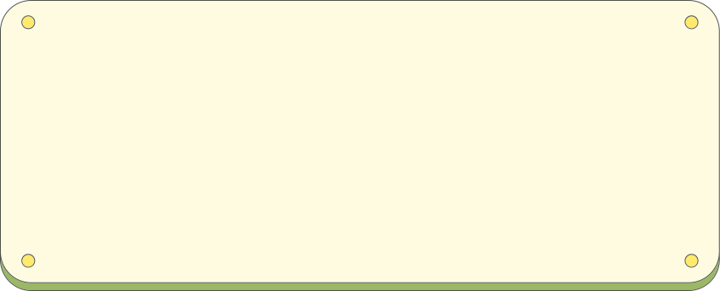


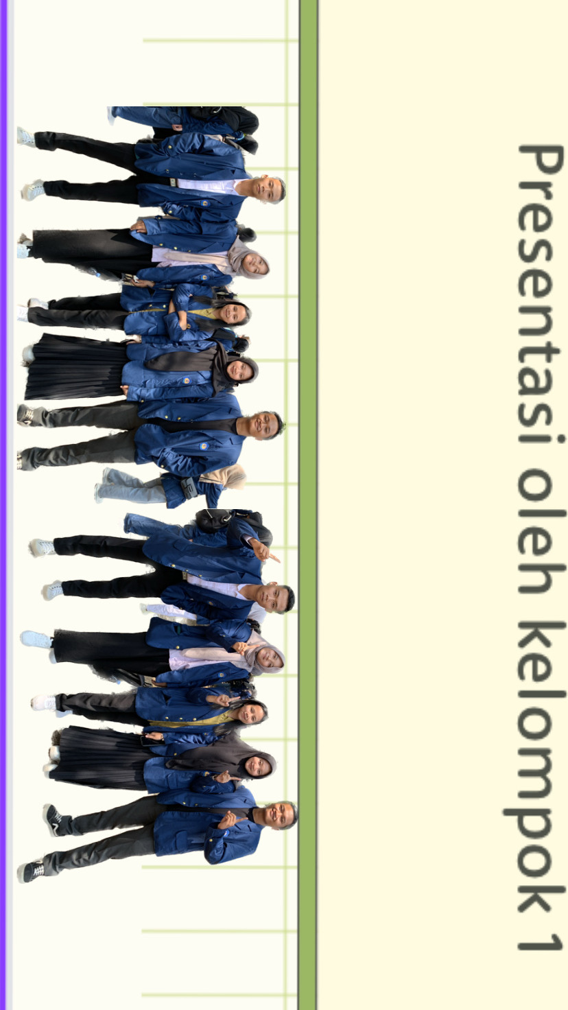

SEL SEBAGAI SATUAN STRUKTURAL DAN FUNGSIONAL
Presentasi oleh kelompok 1

Slide 2




ANGGOTA KELOMPOK
Reiffa Sari
Wahyu lita
Gita Monika Sari
Tito Kurniawan
Tegar Bagus Samudra
2353053021
2313053076
2353053024
2313503072
2313503091

Slide 3

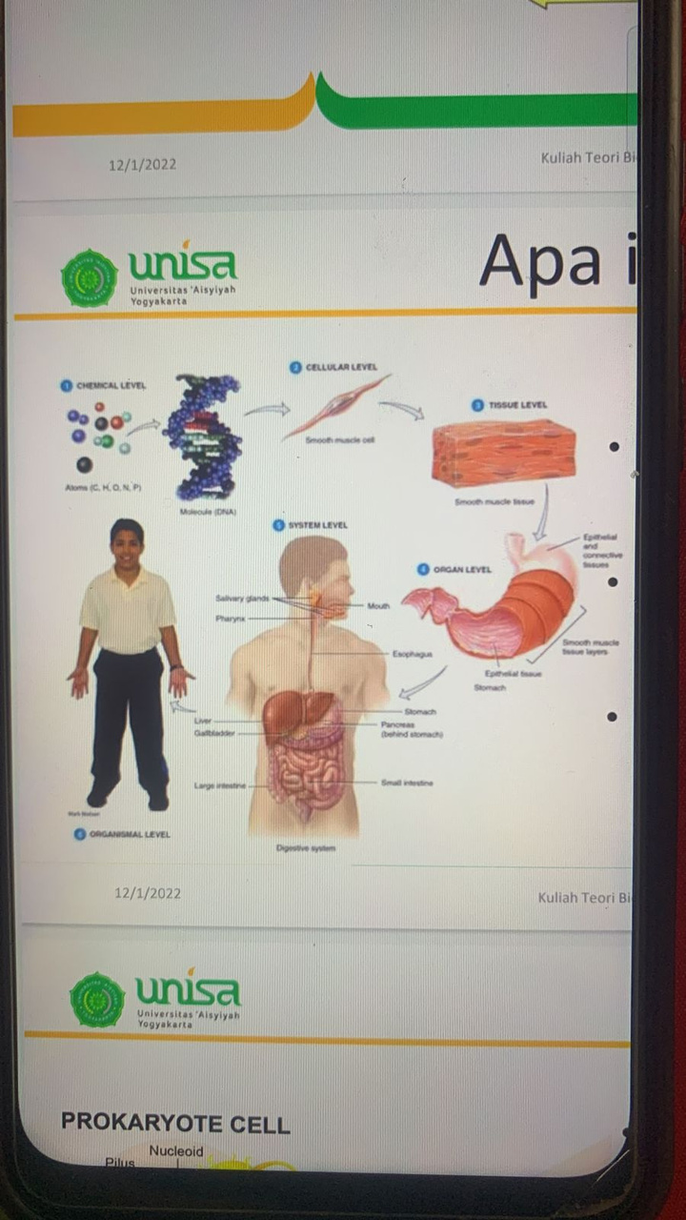
APA ITU SEL?
  Satuan unit fungsional terkecil makhluk hidup yang merupakan dasar penyusun bagian tubuh.
  Sel merupakan komponen yang paling sederhana dalam sistem organisasi kehidupan.
  Sel memiliki berbagai komponen yang disebut: organella sel

Slide 4
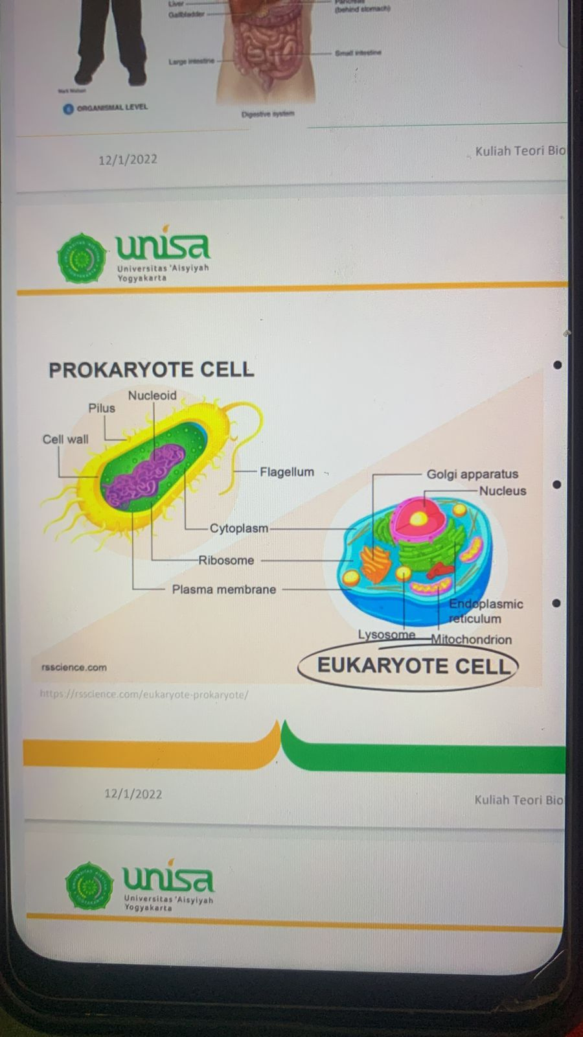
JENIS SEL
Jenis sel dibagi berdasarkan tiga hal, yaitu materi genetik, membran inti, dan sitoplasma.
  Sel dengan materi genetik yang tidak dibungkus oleh membran inti: sel prokariotik
  Sel dengan materi genetik yang dibungkus oleh membran inti: sel eukariotik

Slide 5
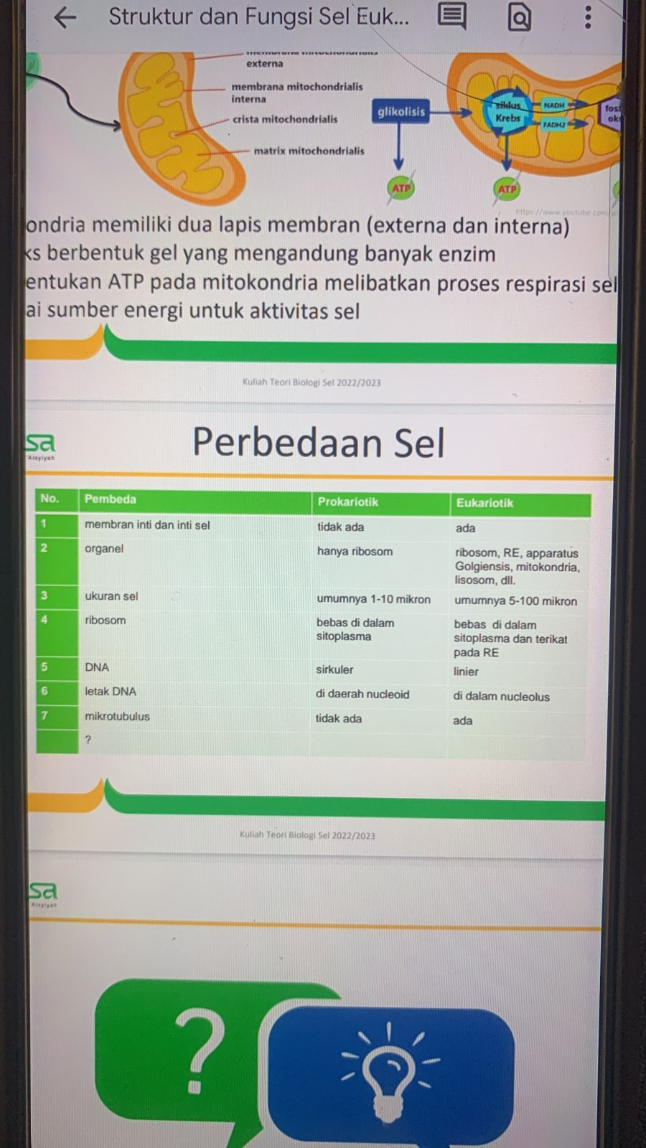
PERBEDAAN SEL

Slide 6

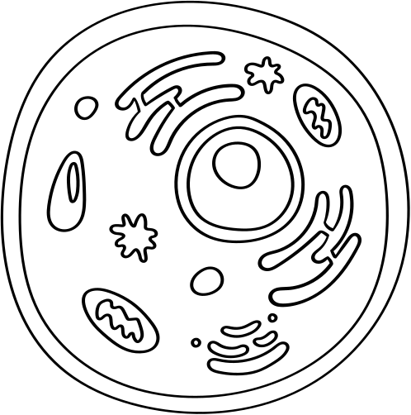



Perbedaan sel hewan dan sel tumbuhan
Salah satu perbedaan antara sel hewan dan sel tumbuhan yang terbesar adalah keberadaan dinding sel pada sel tumbuhan. Perbedaan sel tumbuhan dan sel hewan berikutnya adalah bahwa sel tumbuhan memiliki plastida dan vakuola, sementara sel hewan memiliki sentriol dan lisosom.

Slide 7

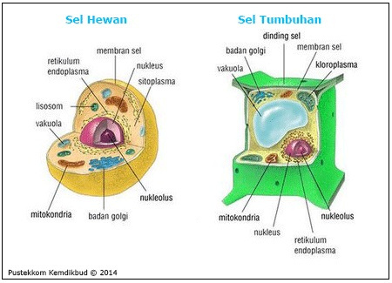
Tabel perbedaan sel hewan dan sel tumbuhan
Sel tumbuhan
Sel hewan
1. Memiliki dinding sel
2. memiliki fakuola
berukuran besar
3. Memiliki plastida
( kloroplas,
krokoplas dan leukoplas
4. Tidak memiliki
sentriol
1. Tidak memiliki dinding
sel
2. Memiliki vokuola
berukuran kecil
3. Tidak memiliki
plastida
4. Memiliki sentriol

Slide 8

BERBAGAI MACAM BENTUK DAN FUNGSI SEL PADA TUMBUHAN DAN HEWAN

Slide 9
MACAM BENTUK
  Berbentuk tabung
  Berbentuk bola
  Berbentuk bintang
  Berbentuk seperti laba-laba
  Berbentuk amoeboid (bentuknya selalu berubah-ubah
  Berbentuk gelendong (cakram)
  Berbentuk segi empat
  Berbentuk bulat pipih

Slide 10
FUNGSI SEL
Setiap jenis sel memiliki fungsi spesifik pada suatu organisme. Sel antara lain membantu mengatur gerakan air, nutrisi, serta membuang limbah keluar tubuh.
Sel juga berisi kode kehidupan, yaitu DNA, yang mengkoordinasikan sintesis protein dan transfer informasi genetik dari sel induk ke sel anak.
Sel mengandung ribosom yang sangat penting untuk sintesis protein.
Produksi energi terjadi dalam mitokondria dan pencernaan nutrisi untuk kebutuhan sel terjadi dengan bantuan lisosom.

Slide 11
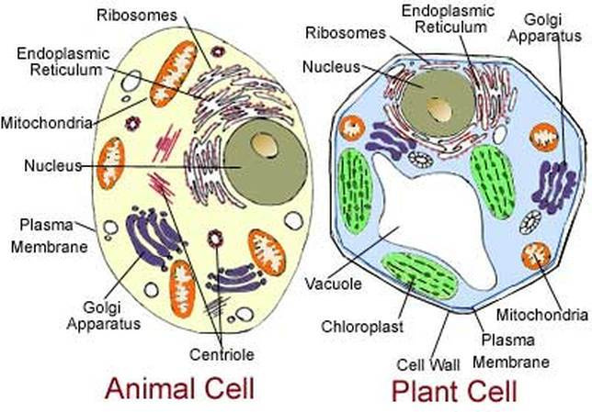
BAGIAN SEL
  Membran Sel
  Dinding Sel
  Sentrosom
  Kloropas
  Kromoplas
  Sitoplasma
  Retikulum endoplasma
  Badan golgi
  Leukoplas
  Lisosom
11. Mitokondria
12. Membran inti
13. Nucleoulus
14. Nucleoplasma
15. Inti sel
16. Ribosom
17. Vaukola

Slide 12

Perbedaan sambungan dan Komunikasi
antar sel
Sambungan sel (cell junction) merupakan situs hubungan
yang menghubungkan banyak sel dalam jaringan dengan
sel lainnya dan dengan matriks ekstraseluler.sedangkan
Komunikasi antar sel mengacu pada berbagai cara dan
sruktur yang digunakan sel biologis untuk berkomunikasi
satu sama lain secara langsung atau melalui lingkungannya.

Slide 13

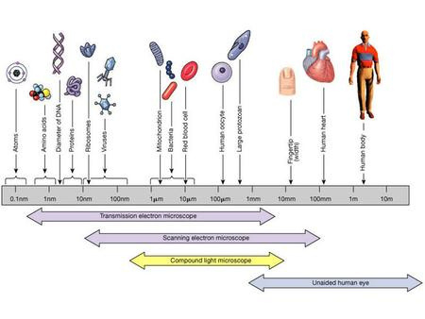
Ukuran sel pada makhluk hidup
Sel berukuran antara 5-15 mikron, tetapi juga ada yang menyatakan 10-50mikron. sel darah merah memiliki ukuran 7-5mikron dan yang palingbesar adalah sel yolk(kuning telur), memiliki ukuran garis tengah sampai10 milimeter, sedangkan yang paling kecil adalah sel bakteri. karenaukuran selsangat kecil, maka tidak dapat dilihat dengan menggunakanmata tanpa alat baru seperti lup atau mikroskop cahaya,maupun mikroskopelektron.2.

Slide 14
FUNGSI PERMUKAAN SEL
  Melindungi sel
  Menyelubungi sel
  Interaksi antarsel
  Mengatur pertumbuhan sel
  Transfer informasi
6. Sebagai perantara zat
7. Pembawa reseptor
8. Transformasi lintas membran sel 9. Penyediaan enzim
10.Tempat berlangsungnya reaksi

Slide 15
FUNGSI ORGANEL-ORGANEL SEL
1. Dinding sel= memberi struktural&bentuk sel agar selalu tetap, mencegah kehilangan air, membantu difusi gas yang keluar masuk sel, mencegah agar sel tidak pecah akibat tekanan turgor, dan membantu regulasi osmotik
2. Membran sel= memperkokoh sel karena bisa menahan sitoskeleton, mencegah sel agar tidak pecah, sebagai reseptor rangsangan yg datang dari luar sel, tempat pertukaran zat atau tranformasi molekul, dan menyediakan berbagai fungsi enzim
3. Inti sel= mengendalikan seluruh kegiatan sel, tempat penyimpanan protein & RNA, pembawa materi genetik yaitu DNA, berperan dalam proses sintesis protein, dan mengatur pertukaran molekul.
4. Sitoplasma= tempat melekatnya organel sel, melindungi organel sel dari benturan, menjamin berlangsungnya pertukaran zat agar metabolisme berjalan optimal, menjaga bentuk & konsistensi sel
5. Mitokondria= tempat terjadinya respirasi selular pada makhluk hidup.

Slide 16
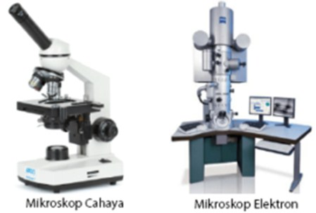
MACAM MIKROSKOP
  Jenis mikroskop yang menggunakan cahaya untuk mengamati objeknya
  Sumber cahaya bisa berupa cahaya sekitar yang dipantulkan dengan cermin atau lampu yang terhubung listrik
  Jenis mikroskop yang menggunakan berkas elektron sebagai sumber energi
  Berkas elektron difokuskan kepada objek oleh lensa pembalik kemudian diproyeksikan ke layar atau ke komputer dengan perbesaran jutaan kali

Slide 17
CARA MENGGUNAKAN MIKROSKOP
A. Persiapan
1. Membuka penutup mikroskop
2. Letakkan mikroskop pada permukaan meja yang stabil, rata dan terhindar dari sinar matahari secara langsung.
3. Hubungkan stop kontak dengan sumber tenaga listrik.
4. Tekan tombol "ON" yang berada disamping mikroskop.

Slide 18
CARA MENGGUNAKAN MIKROSKOP
B. Pengamatan pada obyek
1. Atur kekuatan lampu dengan memutar sekrup pengatur intensitas cahaya
2. Tempatkan preparat/spesimen yang akan diperiksa pada meja benda dan dijepit agar tidak jatuh
3. Atur ketinggian meja benda dengan memutar makrometer
4. Cari bagian dari obyek glas yang terdapat preparat ulas (dicari dan diperkirakan memiliki gambar yang jelas) dengan memutar sekrup vertikal dan horizontal.
5. Putar Revolving nosepiece pada perbesaran objektif 4x lalu putar sekrup kasar sehingga meja benda bergerak keatas untuk mencari focus
6. Putar sekrup halus untuk mendapatkan gambaran yang lebih terfokus
7. Pembesaran mikroskop dapat diubah dengan cara memutar Revolving nosepiece
8. Perjelas bayangan dengan mengatur condenser pada posisi tertinggi (cahaya penuh).
9. Tambahkan minyakemersi pada pembesaran 10x100 untuk memperbesar indeks bias

Slide 19
CARA MENGGUNAKAN MIKROSKOP
C. Mengakhiri Penggunaan
1. Turunkan meja benda sampai maksimal, ambil preparat/spesimen dari meja benda, kemudian posisikan lensa obyektif pada perbesaran 4x.
2. Bersihkan lensa obyektif pembesaran 100x dengan kertas lensa yang dibasahi xylol setelah digunakan.
3. Atur intensitas cahaya sampai minimal (sampai mati).
4. Tekan tombol "OFF".
5. Cabut kabel stop kontak.
6. Simpan di tempat yang sejuk dan kering.

Slide 20
TERIMA KASIH
Presentasi oleh kelompok 1

